Slide 1


Slide 2
Demokratik Okul Yönetişimi
Ahmet AYPAY, Engin KARADAĞ, M. Ali DOMBAYCI,
Mehmet Ülger
Notes:
DEMOKRASİ VE DEMOKRATİKLEŞME: HALKIN YÖNETİMİ, HALKIN KATILIMI

Slide 3
  Okul Yönetişimi nedir?
  Okul yönetişimi” terimi, okul liderliğinin hem araçsal hem de ideolojik yönlerini içeren geniş bir tanımlamadır.
  "Demokratik" ifadesi ise okul yönetişiminin; insan hakları değerleri, öğrencilerin, okul çalışanlarının ve paydaşların güçlendirilmesi ve okulla ilgili her türlü önemli karar aşamasına dahil edilmesi üzerine inşa edildiğine işaret etmektedir.

Slide 4
Demokratik Okul Yönetişimi
  Yönetişim nedir?
  Yönetişim okulların ve eğitim sistemlerin açıklığını vurgulamak için kullanılır.
  Yönetim nedir?
  Yönetimin teknik ve enstrümantal boyutlarının altını çizmek için kullanılır.

Slide 5
Demokratik Okul Yönetişimi
  Genellikle davranışlarını tam olarak tahmin edemediğimiz şeyleri ve varlıkları yönetir, davranışlarını daha kolay tahmin edebildiğimiz kimseleri ya da varlıkları ise idare ederiz.
  Yönettiğimiz zaman tartışırız, ikna ederiz pazarlık yaparız, baskı uygularız vs. çünkü yönettiğimiz şeylerin kontrolü tümüyle bizim elimizde değildir.
  İdare ederken emir ve talimat verme eğilimindeyizdir; çünkü böyle yapmak için güçlü ve meşru bir yetkimiz olduğunu düşünürüz.

Slide 6
Demokratik Okul Yönetişimi
  Yöneticiler tek başlarına birçok faktörün devreye girdiği ortamları yönetemedikleri için, açık ve demokratik bir yaklaşım, modern bir okulda sürdürebilir ve başarılı liderliğe giden tek yoldur.
  Ancak demokratik okul yönetişimi okul müdürü açısından sadece ayakta kalabilme imkanı anlamına gelmez; bunun altında yatan çok daha önemli nedenler de vardır.

Slide 7
Demokratik Okul Yönetişimi
Bunlar;
Etik nedenler
Politik nedenler
Hızla değişen toplumdur.

Slide 8
Demokratik yönetişimin faydaları
  Demokratik okul yönetişimi okulunuz için iyidir çünkü…
  disiplini geliştirir;
  Deneyimler ve araştırmalar gösteriyor ki, kendilerine güvenilen öğrenciler zamanla daha sorumluluk sahibi olmaktadır.
  Kurallar gereklidir, ama güven üzerine inşa edilen kurallar tehdit üzerine kurulu olanlardan çok daha kalıcı niteliktedir ve kimse izlemediğinde kurallar daha sağlıklı işler.

Slide 9
Demokratik yönetişimin faydaları
  öğrenmeyi geliştirir;
  Öğrenmek bireysel bir şeydir ve öğrenme biçimleri kişiden kişiye değişir. Demokratik bir ortamda, öğrenenlere ne şekilde çalışmak ve bir dereceye kadar da neyi öğrenmek istediklerini seçmek hususunda daha fazla özgürlük tanınır.
  Öğrenciye neyi nasıl öğreneceğini, hatta mümkünse, bunları nasıl değerlendirileceğini seçme konusunda özgürlük verildiği takdirde başarı ve motivasyon eksikliğiyle ilgili problemler büyük ölçüde azaltılabilir.

Slide 10
Demokratik yönetişimin faydaları
fikir ayrılığını azaltır;
  İnsan grupları bir arada nispeten uzun zaman harcadıklarında her zaman fikir ayrılığı riski vardır. Ancak; karşılıklı saygı sağlamayı başarırsanız, okul bahçesini de daha güzel ve güvenli bir yer haline getirebilirsiniz.
okulu daha rekabetçi hale getirir;
Artık çocuklar otoriteye sorgusuz sualsiz uymak üzere yetiştirilmiyor. Okullar da bu görüşlere ayak uydurmalıdır.

Slide 11
Demokratik yönetişimin faydaları
  sürdürebilir demokrasinin geleceğini güvence altına alır;
  Okuldaki günlük yaşamlarında ve öğrenimlerinde esas olan konularda, söz gelimi, öğretim yöntemleri, okul politikaları, dönem planlaması, bütçeyle ilgili konular ve yeni
  personel alımı gibi alanlarda öğrencilere yetki verilmelidir. Böylelikle gerçek katılımcılığın sorumluluğunu
  öğrenmelidirler.

Slide 12
Demokratik Okul Yönetişimi için Kilit Alanlar: İlk analiz
Uygulanabilecek kriterlerden biri okulu bir yönüyle ele almak ve bunun Avrupa Konseyinin DVE için belirlediği üç İlkeye göre nasıl işlediğini görmektir. Bu üç ilke şunlardır:
Haklar ve sorumluluklar
Aktif katılım
Çeşitliliğe değer verme

Slide 13

Demokratik Okul Yönetişimi için Kilit Alanlar: İlk analiz
  Okul yönetişiminde rol oynayan dört kilit alan nelerdir?

Slide 14
Dört Izgara Şeması
DVE’nin Üç İlkesine ilişkin dört Kilit Alanın analizi bir ızgara (tablo) biçiminde yapılmaktadır. DVE’nin Üç İlkesi ile dört Kilit Alan karşılaştırarak demokrasiye giden yolda dört aşama tanımlamakta ve her birinin temel özellikleri belirtilmektedir.

Slide 15
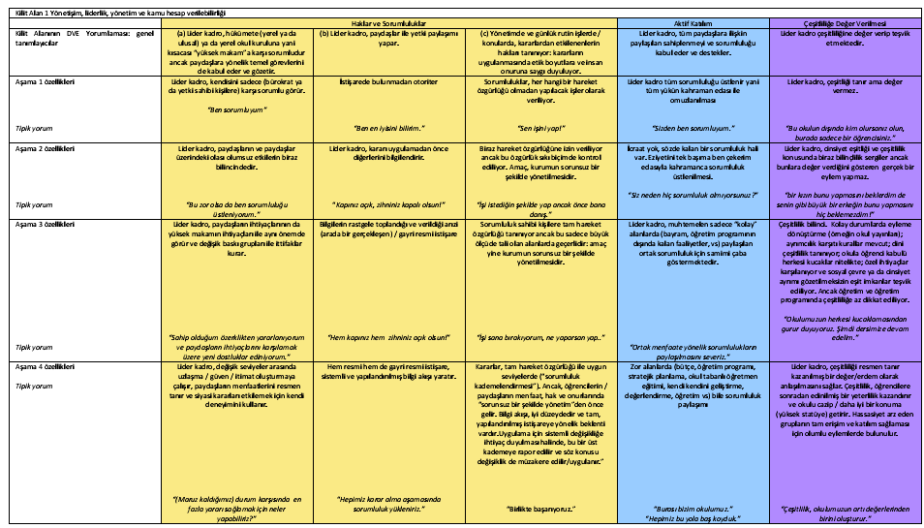

Slide 16
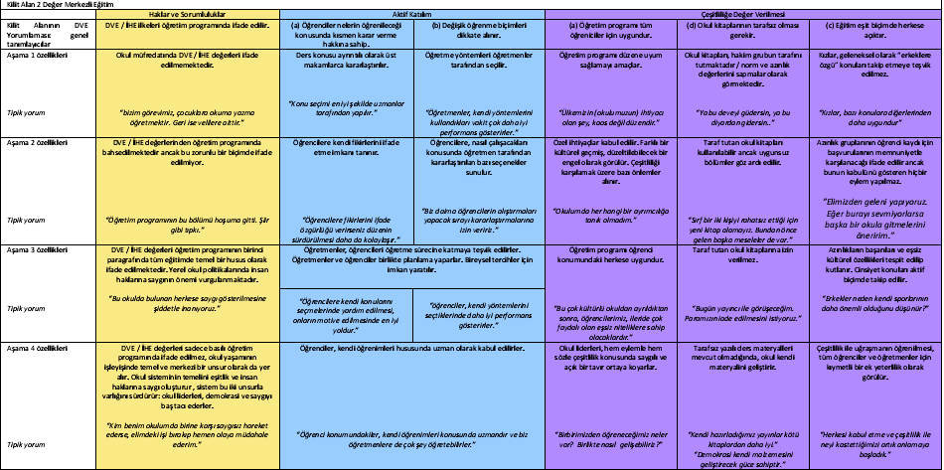

Slide 17
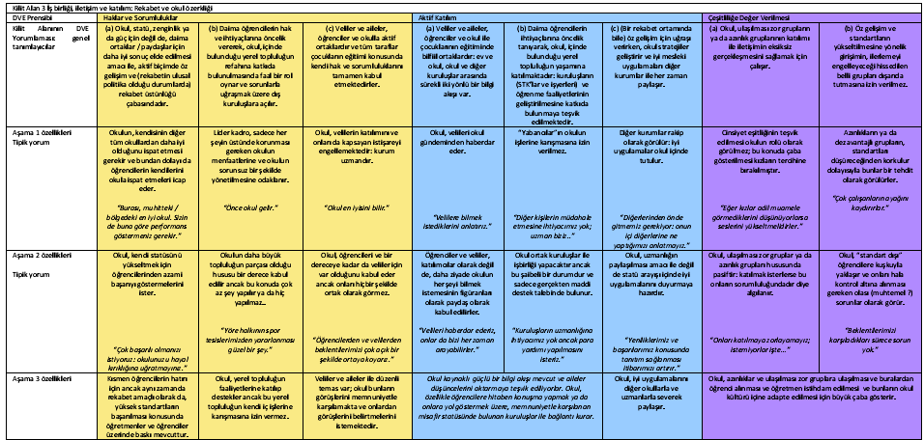

Slide 18
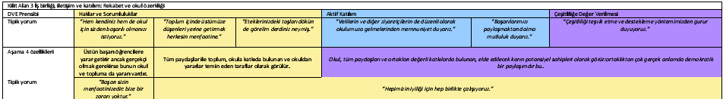

Slide 19
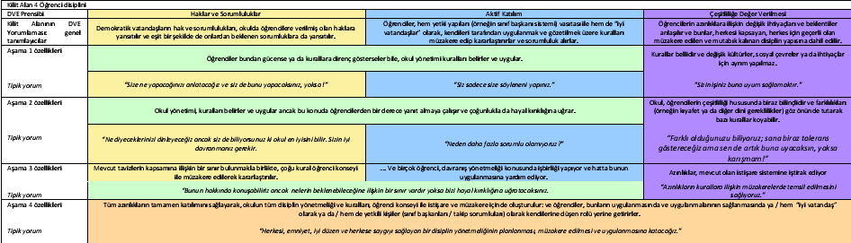

Slide 20
Dört Izgara Şeması
Bütün örnekler ilk aşamada demokratik yöntemler yerine hala otoriter değerlerle iş gören bir okulu tanımlar.
Dördüncü aşama demokratik değerlerin ve alışkanlıkların okul hayatının her bir alanına yayıldığı okulları açık ve net bir şekilde açıklamaktadır.
Okul demokratik olarak ne kadar ilerlerse, aktivite alanlarındaki stil ve biçimleri de o kadar tutarlı hale gelmektedir.

Slide 21
Yönetişim, liderlik, yönetim ve kamu önünde hesap verebilirliği
  Aşama 1:
Bu aşamada yetki paylaşımı söz konusu değildir. Kontrol önemli bir husustur.
Sorumluluk ve liderlik paylaşılamaz. Müdür, okuldaki tüm faaliyet ve kararlar hususunda tam sorumluluk alır.
Aynı zamanda başarısızlıklar için de tüm suçlamayı kabul etmeye hazırdır. Okul daima müdür tarafından temsil edilir.

Slide 22
Tipik yorumlardan bazıları şöyle olabilir:
“Patron benim!”
“Ben en iyisini bilirim.”
“İşin sizin önerdiğiniz biçimde yapılması daha kolay olabilir ancak bu hususta kurallar çok açık.”
“Kendimi, bu okulun temsil ettiği her şeyin canlı örneği olarak görüyorum.”

Slide 23
Yönetişim, liderlik, yönetim ve kamu önünde hesap verebilirliği
  Aşama 2
  Bu aşamada, müdür, sorumluluk paylaşımını çok riskli görür.
  Eleştiri, gelişim yolunda başlama noktası olarak değil de daha ziyade iyi işleyen rutin işlerin bozulması olarak algılanır. Bu yüzden insanların sisteme olan sadakatini artırmak daha güvenli bir yol olarak görülür.
  Aynı zamanda, çeşitlilik, normdan sapma olarak görülür; bununla başa çıkma yolundaki amaç daha yüksek derecede düzene ayak uydurmaktır olmaktadır.

Slide 24
Tipik yorumlardan bazıları şöyle olabilir:
“Zaten buna karar verdik. Sonraki sorunuz?”
“Bu yeni prosedürden neden hoşlanmadıklarını anlayamıyorum. Halbuki ben prosedürü son personel
toplantısında ayrıntılı olarak izah etmiştim.”
“Mutabık kalmadığınız anlaşılıyor. Belki de ben kendimi yeterince açık biçimde ifade edemedim.”

Slide 25
Yönetişim, liderlik, yönetim ve kamu önünde hesap verebilirliği
  Aşama 3
  Önemli kararlar ancak bu kararlardan etkilenen taraflara danışıldıktan sonra alınır. Kararlar, mümkün olduğu ölçüde görüş birliğine varılarak alınır.
  Güven kilit bir kelimedir. Kurallar ve rutin işler, yasaklardan ziyade sorumluluklar açısından ifade edilir.
  Demokrasinin vazgeçilmez değerlerine öğrencileri inandırmak okul liderleri açısından hayati bir önem taşır.

Slide 26
Tipik yorumlardan bazıları şöyle olabilir:
“Okul bahçesinde yenileme yapmadan önce çocuklara danışmamız icap eder. Bu konuda uzman olan
onlar.”
“Sonraki personel toplantımızda okul konseyi temsilcileri yeni okul yönetmelikleri konusunda bir öneri
sunacaklardır. Çocuklar bizim fikirlerimizi dinlemeye can atıyorlardır.”

Slide 27
Yönetişim, liderlik, yönetim ve kamu önünde hesap verebilirliği
  Aşama 4
  Okul, demokratik değerleri aktaran önemli bir etmendir.
  Kurallar ve yönetmelikler, bunlardan etkilenenler tarafından belirlenir.
  Lider kadroya ilişkin yetki, mevkiye değil mesleki ve kişisel yeterliliklere dayanır.
  Okulun yönetişimine aktif olarak katılmak öğrenciler ve personel için ek bir meziyet olarak görülür. Okul konseyleri ya da okul kurullarına üye olan öğrencilere, toplantı prosedürleri hakkında özel eğitim verilir.

Slide 28
Tipik yorumlardan bazıları şöyle olabilir:
“Okul, demokrasinin tüm tarafları hakkında deneyim kazanabileceğiniz bir yer olmalı.
Sadece şikayet etmek yerine yapıcı bir şekilde hareket eden aktif vatandaşlar yaratmak istiyoruz.”
“Öğrenciler öğrenme konusunda en iyi uzmandır.”
“Gençlerin yetişkinlerden pek fazlı farkları yok, sadece gençler ve bundan dolayı da meseleleri başka bir bakış açısından görebiliyorlar.”

Slide 29


Adım Adım: Demokratik Yönetişime Giden Yol
  Resmi Ortamlar
Gayri-resmi Ortamlar

Slide 30
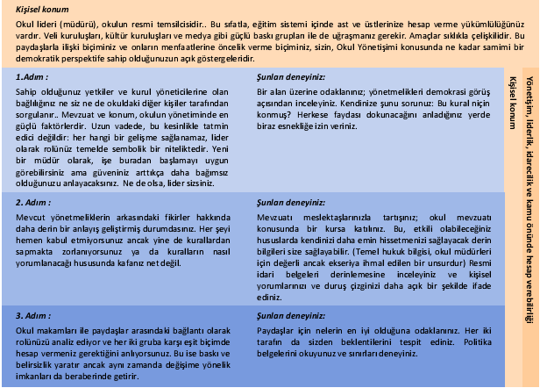
Kilit Alan 1: Yönetişim, liderlik, yönetim ve kamu önünde hesap verebilirliği
Resmi bağlamlar

Slide 31
Demokratik Okul Yönetişimi Hakkında Sıkça Sorulan Sorular
  Düzene ne olur?
  Sonuçlara ne olur?
  Öğretmenlere saygıya ne olur?
  Sorumluluk olmadan haklara ne olur?
  Düşük başarı ve motivasyon eksiliğine ne olur?
  Öğrenme sorunları olan öğrencilere ne olur?
  Yanlış seçimde bulunan öğrencilere ne olur?
  Demokrasiye ne zaman yer ayrılır?

Slide 32
Okul lideri olarak bu değişim sürecinde yapmanız gerekenler nelerdir?
Sağlam bir liderlik sergilemek.
Öğretmenlerinizi sadece lafla değil, eylemlerinizle de destekleyip cesaretlendirmeniz gerekir.
Öğretmenlere hem kuramsal hem de pratik türde kaliteli bir hizmet içi eğitim verin.
Neden yeni yöntemler kullandığınızı veliler ve yerel paydaşlara açıklamak için her fırsattan istifade ediniz.
Haklı olduğunuzu kanıtlayınız!

Slide 33
Demokratik Yönetişim: biçimleri ve genel özellikleri
  Resmi Ortamlar
  Ulusal ya da bölgesel hükümet, sadece en geniş stratejik kararları almalı ve ulusal stratejinin uygulanmasında kendileri için en doğru yolu bulmalarında okullara özerklik tanınır.
  Yönetişim yöntemleri (kurallar ya da yönergelerden çok amaç) hedef odaklıdır.
  Resmi komiteler ya da çıkar grupları ile öğretmen yetkileri arttırılır.
  Resmi kurul ya da çıkar grupları ile öğrenci yetkileri artırılır.

Slide 34
Demokratik Yönetişim: biçimleri ve genel özellikleri
  Gayri Resmi Ortamlar
  Hakim tavır olarak güven ve açıklık söz konusudur.
  Aktif katılım teşvik edilip ödüllendirilir.
  STK’lar okula davet edilir ve aktif görev alırlar.
  Öğrenciler görüşlerini yayınlamaya teşvik edilir.
  Öğrenciler rehberlik, arabuluculuk ve destek çalışmalarına katılır.
  Dinlenme alanları personel ve öğrenciler arasında paylaşılır.

Slide 35
Sonuç…
  Okulda değişim birden meydana gelmez: bir şeyin kök salması zamanla olur. Size bu bir asır sürmüş gibi gelebilir, her şeyi birden değiştiremezsiniz.
  Okulda demokrasinin yayılması stresli bir uğraş olabilir. Doğası gereği demokrasi eski hiyerarşilere ve otoritelere meydan okur, ortaya çıkabilecek anlaşmazlıklar acı verici ve yıpratıcı olabilir.

Slide 36
Sonuç…
  Kendinizi tek başınıza hissetmeniz gerekmez. Demokrasi ortakları da kapsar; onun için, ortaklarınızla birlikte çalışınız ve ihtiyaç duyduğunuzda onlara yaslanmaktan çekinmeyiniz.
  Okuldaki her ileri adım, hem kişisel hem de kurumsal bazda ödülleri de beraberinde getirir, bu ödüller, hiç şüphe yok ki sizi teşvik edecek ve daha fazla çaba göstermeye sevk edecektir.

Slide 37
Ek I DVE ilkelerine Göre ve Okulun Durumunu Belirleme
 | DVE İlkeleri
Kilit Alanlar | Hak ve Sorumluluklar | Aktif Katılım | Çeşitliliğe Değer Verme
Yönetişim, liderlik ve kamusal güvenirlik
Değer Merkezli Eğitim
İşbirliği, iletişim ve katılım: Rekabet ve okulun taahhüdü
Öğrenci Disiplini
.

Slide 38
Teşekkürler
Ahmet AYPAY; aypaya@yahoo.com
Engin KARADAĞ; enginkaradag@ogu.edu.tr
M. Ali DOMBAYCI; malidombayci@gmail.com
Mehmet Ülger; mulger06@gmail.com

